Slide 2
第三章 相互作用——力
第11讲 牛顿第三定律

Slide 3
高考要求 学业标准·考情分析
考点分类 考点透析·典例剖析

Slide 4

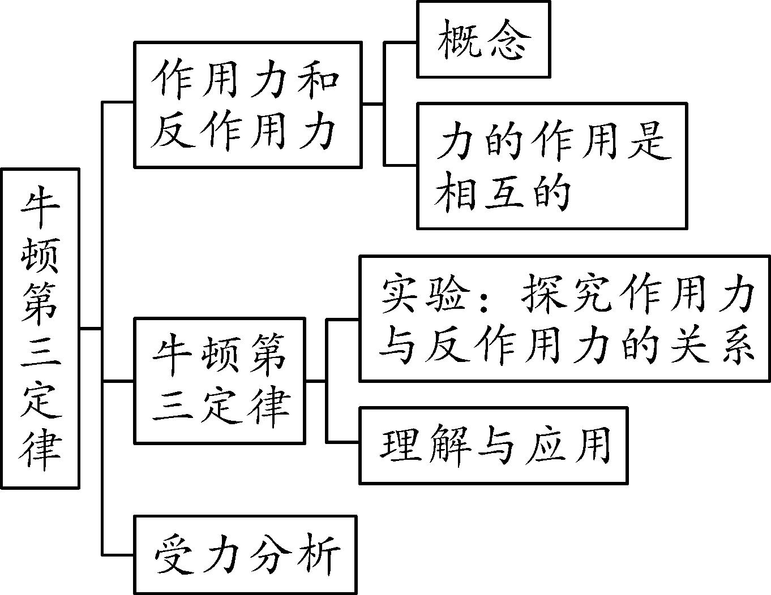
考点分析 | 核心素养 | 知识图解
1.作用力和反作用力.（★） | 物理观念
2.牛顿第三定律.（★） | 物理观念
3.物体受力的初步分析.（★） | 科学思维

Slide 5

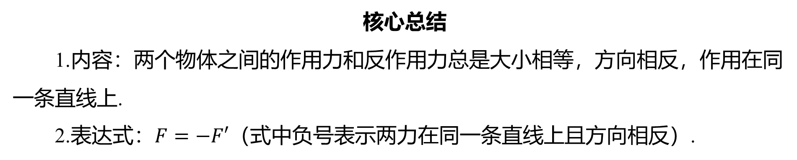
1
牛顿第三定律 回归教材
核心总结
1.内容：两个物体之间的作用力和反作用力总是大小相等，方向相反，作用在同
一条直线上.
2.表达式：$F=−F′$ （式中负号表示两力在同一条直线上且方向相反）.

Slide 6
C
考题1 （海南高考题改编）关于车拉马和马拉车的问题，下列说法中正确的是( ).
A.马拉车不动，是因为马拉车的力小于车拉马的力
B.马拉车前进，是因为马拉车的力大于车拉马的力
C.马拉车，不论车动还是不动，马拉车的力的大小总是等于车拉马的力的大小
D.马拉车不动或车匀速前进时，马拉车的力与车拉马的力大小才相等
[解析] 车的运动状态的变化是由车受到的合力决定的，当马拉车的力较小时，拉力与
车受到地面的摩擦力大小相等，车保持静止；当马拉车的力大于车所受到地面的摩擦
力时，车就开始启动并加速前进.根据牛顿第三定律作出判断，马拉车的力和车拉马的
力是一对作用力和反作用力，大小始终相等，C正确.

Slide 7
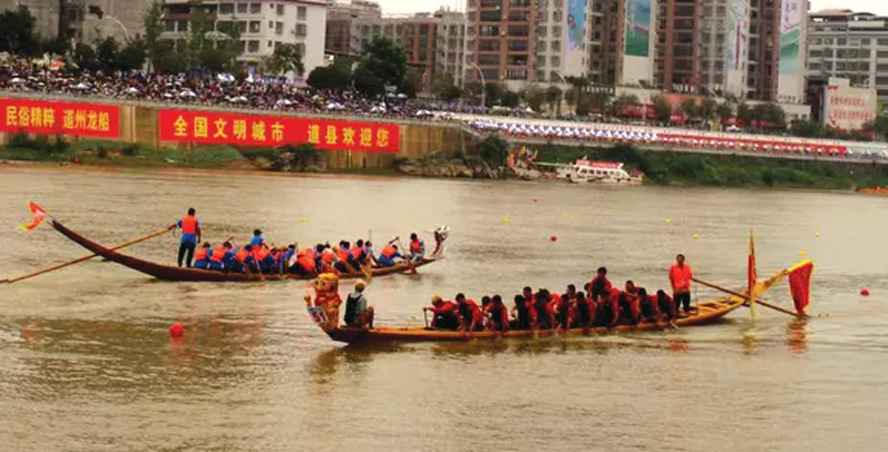
变式1-1 （传统文化）（2026·湖南长沙一中检测）2024年中国龙舟公开赛
（湖南·永州道县站）于6月1日至2日在湖南省永州市道县开赛.如图为龙舟比赛的照片，
龙舟在水面上做匀速直线运动,下列说法正确的是( ).
C
A.队员对龙舟的压力就是队员受到的重力
B.若龙舟加速前，是因为水对船桨的作用力大于船桨对水的作用力
C.坐在船头的鼓手对座椅的压力与座椅对鼓手的支持力是一对作用力与反作用力
D.坐在船头的鼓手对座椅的压力与座椅对鼓手的支持力是一对平衡力

Slide 8
[解析] 压力和重力是不同性质的力，只能说队员对龙舟的压力与队员受到的重力大小
相等，A错误；龙舟加速前进时，水对船桨的作用力与船桨对水的作用力是一对相互
作用力，由牛顿第三定律可知，两力大小相等，方向相反，作用在同一直线上，B错
误；坐在船头的鼓手对座椅的压力与座椅对鼓手的支持力是一对作用力与反作用力，
C正确，D错误.

Slide 9
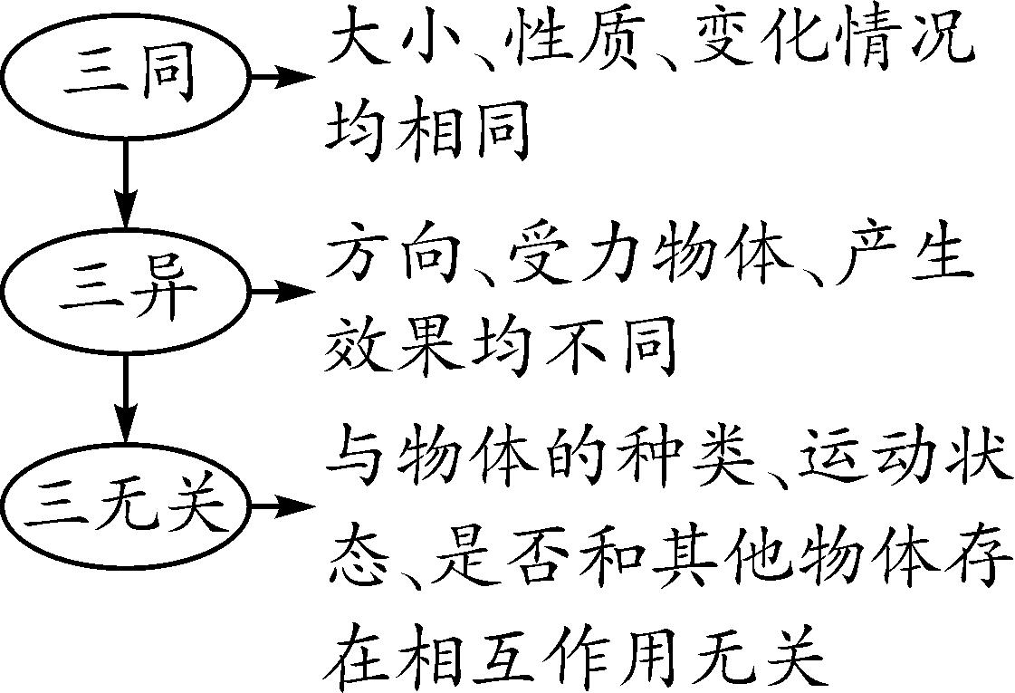
名师点拨
作用力与反作用力的三个关系
判断作用力和反作用力的方法
判断两个力是否为一对作用力和反作用力,主要看两个方面:
1.看作用点：作用力和反作用力应作用在两个物体上，则作用点也在两个物体上.
2.看产生的原因：作用力和反作用力是由于相互作用而产生的,一定是同一性质的力.

Slide 10
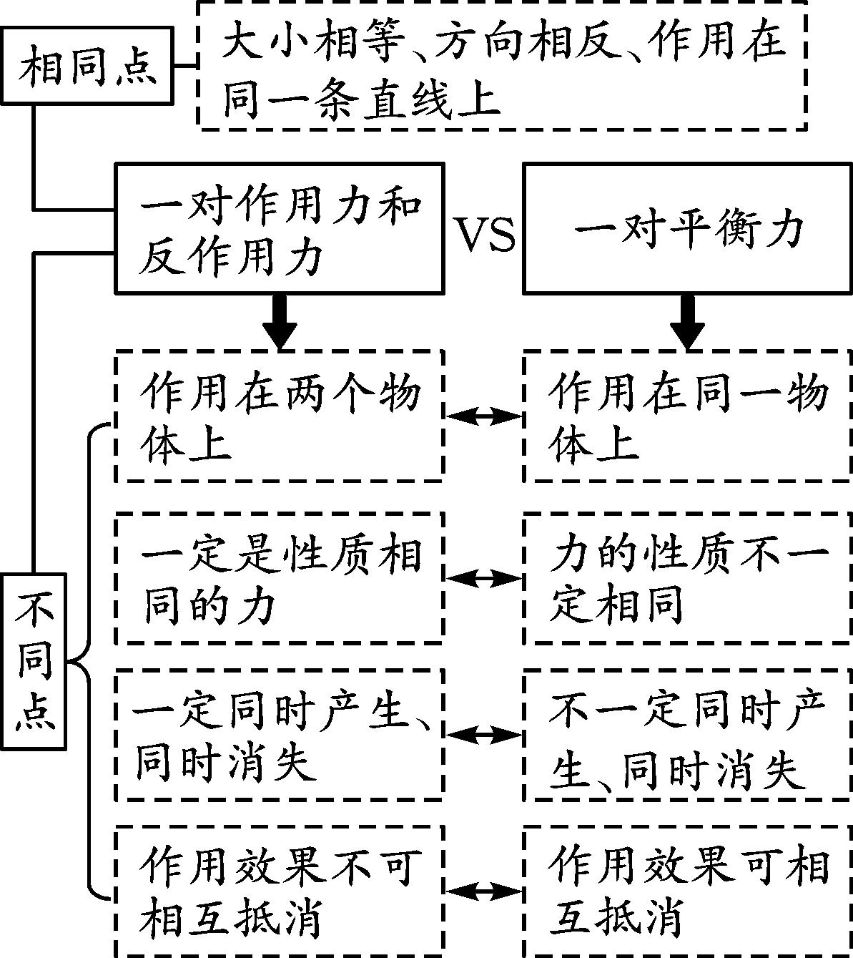
归纳总结
一对作用力和反作用力与一对平衡力的比较

Slide 11
2
物体受力的初步分析 易错点
核心总结
1.物体是否受某力的判断依据
（1）条件判断：根据是否满足力的产生条件来判断物体是否受到某个力的作用.
（2）效果判断：根据力的作用效果来判断物体是否受到某个力的作用.
（3）相互作用判断：利用力的作用的相互性，即受力物体同时也是施力物体，
来判断物体是否受到某个力的作用.
（4）特殊法判断：有些难以确定的力，如弹力、摩擦力等，可以利用假设法、
运动状态分析法等特殊方法来判断物体是否受到某个力的作用.

Slide 12
2.对绳、杆、弹簧模型的受力分析
（1）为了使问题简化，题目中会出现一些带有某种暗示的提法，如“轻绳”“轻杆”
暗示不考虑绳与杆的重力；“光滑面”暗示不考虑接触面的摩擦力；“滑轮”“光滑挂钩”
暗示两侧细绳的拉力大小相等.
（2）若不涉及物体转动，可将所有受到的力画到一个共同作用点上,一般画在重
心上；若涉及物体转动，则力的作用点实际在哪就画在哪.
（3）静摩擦力产生的条件中相对运动的趋势要由研究对象受到的其他力来确定.

Slide 13
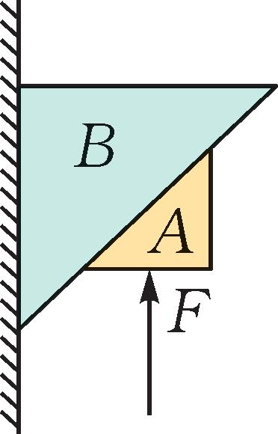
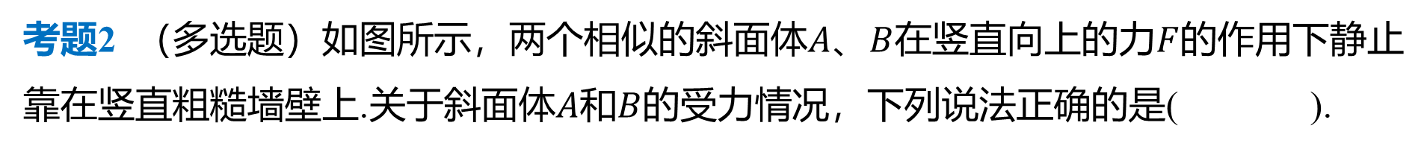
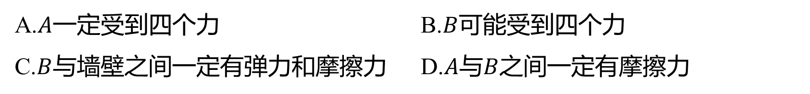
考题2 （多选题）如图所示，两个相似的斜面体$A$、$B$在竖直向上的力$F$ 的作用下静止
靠在竖直粗糙墙壁上.关于斜面体$A$和$B$ 的受力情况，下列说法正确的是( ).
AD
A.$A$一定受到四个力 B.$B$ 可能受到四个力
C.$B$与墙壁之间一定有弹力和摩擦力 D.$A$与$B$ 之间一定有摩擦力

Slide 14
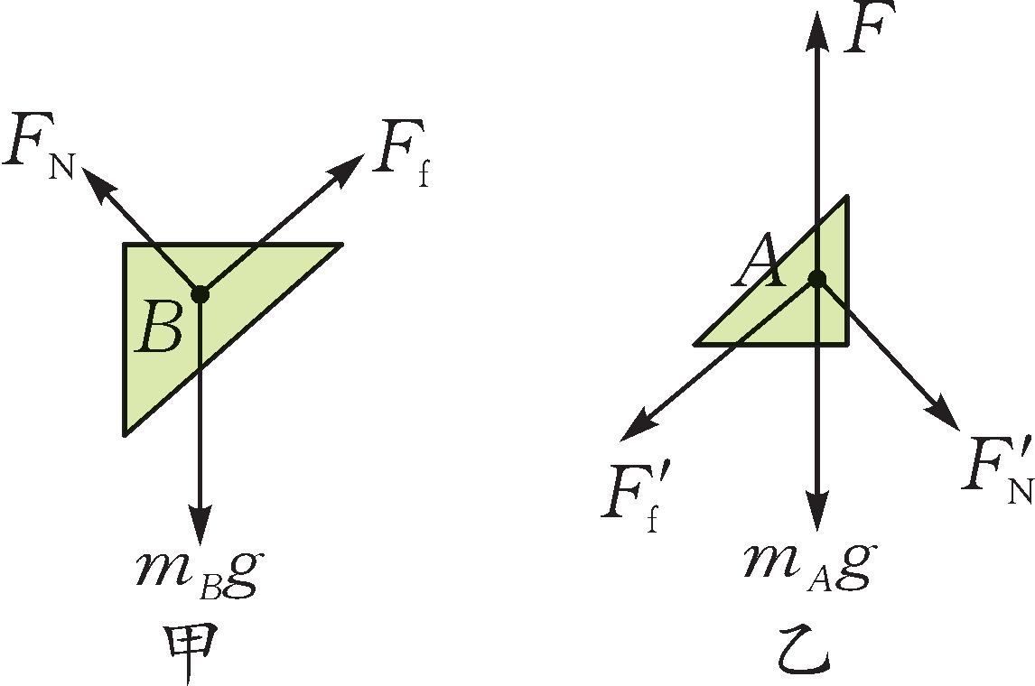

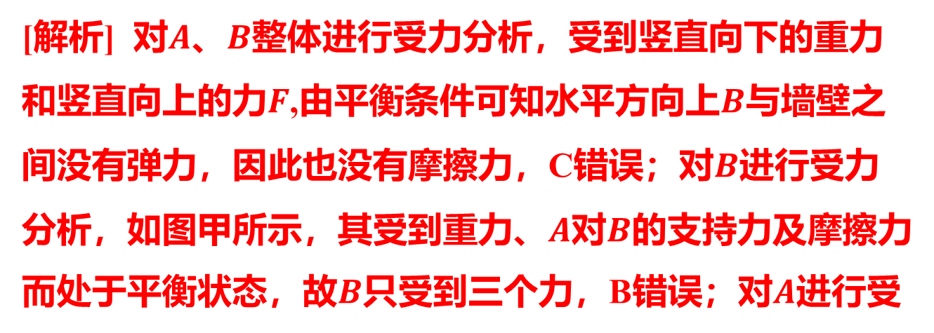
[解析] 对$A$、$B$ 整体进行受力分析，受到竖直向下的重力
和竖直向上的力$F$,由平衡条件可知水平方向上$B$ 与墙壁之
间没有弹力，因此也没有摩擦力，C错误；对$B$ 进行受力
分析，如图甲所示，其受到重力、$A$对$B$ 的支持力及摩擦力
而处于平衡状态，故$B$只受到三个力，B错误；对$A$ 进行受
力分析，如图乙所示，受到重力、力$F$、$B$对$A$ 的支持力和摩擦力，共四个力，A、D正确.
一般来说，受力分析要在明确研究对象后根据“一重，二弹，三摩擦，四其
他”的顺序进行，只有先明确重力，才能正确分析出弹力，进而分析出摩擦力以及其
他力.在一些需要利用间接手段确定物体受力的情况下，我们才会选择其他的顺序来进
行受力分析.

Slide 15
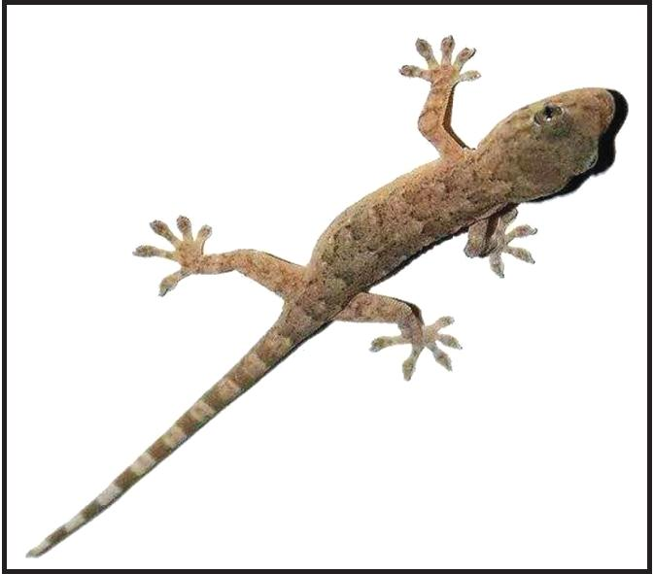
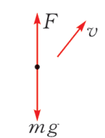
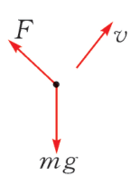
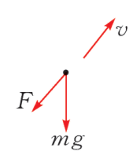
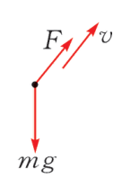
变式2-1 如图所示，壁虎在竖直玻璃面上斜向上匀速爬行.关于它在此
平面内的受力分析，下列图示中正确的是( ).
A
A. B. C. D.
[解析] 壁虎在竖直玻璃面上斜向上匀速爬行，在此平面内，壁虎受到竖直向下的重力
和竖直向上的摩擦力，故A正确.

Slide 16
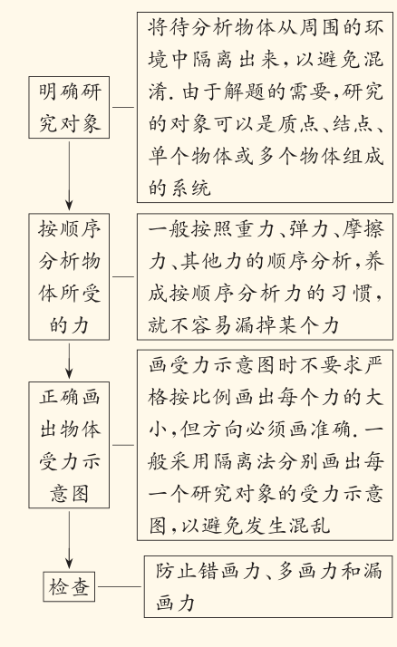
名师点拨
受力分析的步骤

Slide 17
方法梳理
受力分析的常用方法
1.整体法；
2.隔离法；
3.转换研究对象法；
4.假设法.

Slide 18
易错警示
受力分析的注意事项
1.受力分析是分析其他物体对研究对象施加的力，而不是研究对象对外施加的力.
2.不要把作用在其他物体上的力，误认为“通过力的传递”作用在研究对象上.
3.受力分析时，不要多力或少力，可以通过找施力物体的方法防止多力，按照一
般顺序来分析受力，防止少力.分力和合力避免重复分析.
4.只分析物体受到的性质力，不分析效果力.
5.有时题目中会出现一些模型化的提示语，如“轻绳”“轻杆”表示绳和杆本身的重
力可以忽略不计，“光滑的接触面”表示不会有摩擦力.

